Slide 1
GB28181简介
2021
团结、奉献、严谨、创新、安全、高效.
让互联更可信，让数据更安全.
讲师：刘永涛

Slide 2
SIP简介
GB28181简介
GB28181业务
其他
Notes:
作为安全从业人员，让互联更可信，让数据更安全是当今时代给予我们的战略使命。
培训分为4个章节，

Slide 3
一 . SIP简介
Notes:
第一章节，产品介绍，

Slide 4

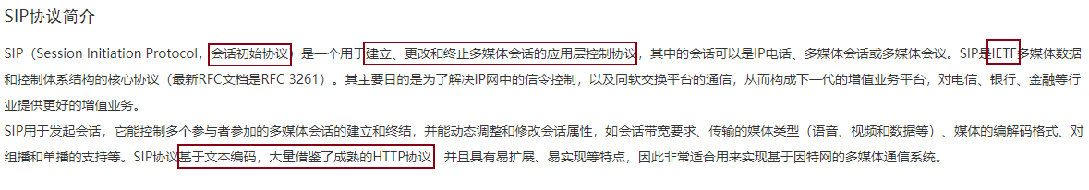
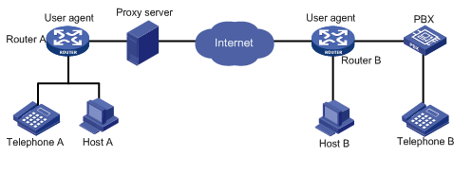
一、SIP简介
1.1 sip
Notes:
不仅安防行业使用，通信行业（移动、电信、联通），网络电话。
主要文档：RFC3261

Slide 5
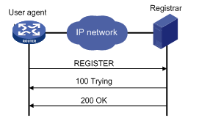
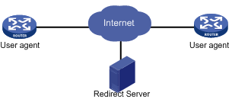
一、SIP简介
1.1 sip
角色定义：
UA，user agent, 包括uac和uas；uac--主叫方，uas-代理或被叫方；二合一，如手机；
Registrar Server，注册服务器，接受用户注册，注册的内容（如本地号码等信息）一般是存储在位置服务器上，供
后续查询使用；
Location Server，是为代理服务器和重定向服务器等提供UA信息的设备；
Redirect Server，用来指示客户端连接的新地址，一般需要向位置服务器查询被叫方的信息；
Proxy Server，作用是传递主叫UA发送的会话请求到被叫UA，然后将被叫UA的响应传递回主叫UA
Notes:
不仅安防行业使用，通信行业（移动、电信、联通），网络电话。
主要文档：RFC3261
角色：UA、Proxy Server

Slide 6
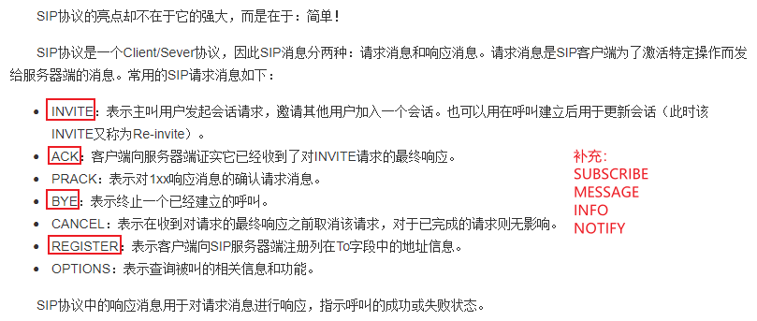




一、SIP简介
1.2 sip请求消息类型
Notes:
这里主要介绍了sip的请求消息，GB28181根据需要补充了SUBSCRIBE、MESSAGE、INFO、NOTIFY： SUBSCRIBE、NOTIFY:主要是目录订阅与通知，告警订阅与通知；
MESSAGE：主要是目录查询与应答、录像查询与应答
INFO：主要是录像回放中的VCR控制消息，属于会话内消息

Slide 7
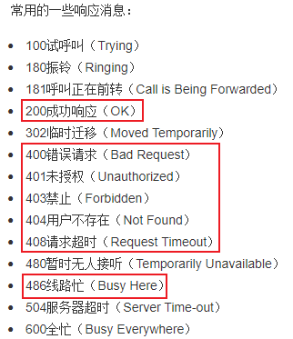
一、SIP简介
1.3 sip应答消息类型
Notes:
监控平台对接，比较常见的响应消息： 正常响应：200 OK
一场响应：400、401（常见于注册业务）、403、404、408、486

Slide 8
一、SIP简介
1.4 sip协议字段简述
结构 | 字段 | 说明与示例
消息头 | Requestline | 包含消息类型和接收方信息，示例：SUBSCRIBE sip: 01062237498 @192 . 168.2 . 89 : 5060 SIP / 2.0
 | Contact | 联系信息，一般为发送方信息，示例：Contact: < sip: 01062237498 @192 . 168.2 . 161 : 32092 >
 | To | 接收方信息，示例：To : 01062237498< sip: 01062237498 @192 . 168.2 . 89 : 5060 >
 | From | 发送方信息，示例：From : 01062237498< sip: 01062237498 @192 . 168.2 . 89 : 5060 > ;tag = e01c2548
 | Call-ID | 会话ID,示例：Call - ID: NDQzMGE1MDMzYWU0NjRiYzMxMGY3NGUxMjBhMjBkNTQ
 | CSeq | sequence， 示例： CSeq: 1 SUBSCRIBE
 | Content-Length | 消息体长度， 示例：Content - Length: 0
 | Expires | 会话有效期，常见与订阅会话，示例：Expires: 300
 | Max-Forwards | 最大跳数，示例：Max - Forwards: 70
 | ...... | ......
content-type (消息体) | xml | 注册请求、目录订阅请求、目录变更通知、目录查询请求、目录上报消息等
 | sdp | invite请求与应答，对于语音呼叫业务，需要在ack消息中携带sdp
 | 无 | 部分应答消息无消息体，常见如1xx、200等
 | Application/MANSCDP+xml | 28181最常见的消息体类型值
Notes:
会话，分为长会话和短会话；
短会话：1个请求 + 1个应答，会话有效期：n秒；
长会话：双方之间有多次交互，比如REGISTER（注册-刷新注册）， SUBSCRIBE（订阅--notify-刷新订阅），会话有效期很长，一般不短于1h
callid，即为会话ID，一个会话里，双方可能有多次交互，抓包之后可根据此ID过滤除一个会话的所有消息；

Slide 9
二 . GB28181简介

Slide 10
二、GB28181简介
2.1 GB28181简述
全称：公共安全视频监控联网系统 信息传输、交换、控制技术要求。
范围：本标准规定了公共安全视频监控联网系统(以下简称联网系统)的互联结构,传输、交换、控制的基 本要求和安全性要求,以及控制、传输流程和协议接口等技术要求。 本标准适用于公共安全视频监控联网系统的方案设计、系统检测、验收以及与之相关的设备研发、 生产。
一言以蔽之：安防行业各厂商产品对接协议。
Notes:
详细定义了安防行业各类产品需要实现的功能和明确的协议

Slide 11



二、GB28181简介
2.2 常见拓扑
拓扑内存在多个实体，业务上如何区分处理？
每层级均可以有多个平台，比如专网平台和公安网平台，可以多上级和多下级
Notes:
前端，当前不局限为摄像头，包括微波、红外等

Slide 12
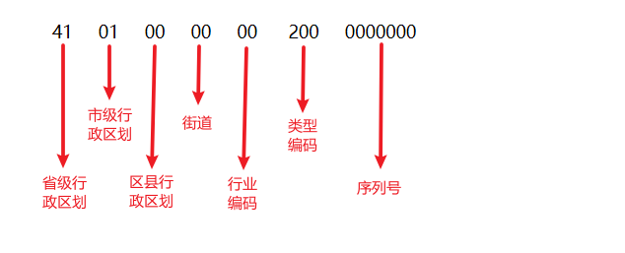
二、GB28181简介
2.3 国标ID
GBID， 由中心编码(8位)、行业编码(2位)、类型编码(3位)和序号(7位)四个码段共20位10进制数字字符构成,即系统编码 =中心编码 + 行业编码 + 类型编码 + 序号。
示例：
说明：
中心编码，即行政区划，各省市县皆有自己的行政区划；
行业编码，常见为00，其他取值意义详见GB28181文档D3表格；
类型编码，常用的有：200--平台、131/132-摄像机编码，其他取值详见GB28181文档D.1表格；
序列号，共计7位，一个监控域内部多个前端可通过序号进行区分；
监控平台的ID，一般支持配置，一旦确认，不可修改；
摄像头的ID，一般在入网操作中根据平台ID和相应规则生成，之后由实施人员配置到设备上。

Slide 13
二、GB28181简介
2.5 主要业务
注册、心跳、注销
目录查询与上报
目录订阅与变更通知
实时点播与PTZ操作
语音对讲
录像回放与VCR控制
录像下载
告警订阅与通知、布防

Slide 14
三. GB28181 业务

Slide 15
三、GB28181业务
3.1 注册与注销
说明：
注册、注销均由2步构成，消息内容基本相同，关键区别：注册请求的expire一般为3600s的整数倍，而注销请求的expire为0。
注册会话到期之前，可通过定时发送心跳或刷新注册消息来延长会话有效期；
心跳间隔一般较短，采用MESSAGE消息实现；
刷新注册的间隔较长，采用REGISTER消息实现。

Slide 16
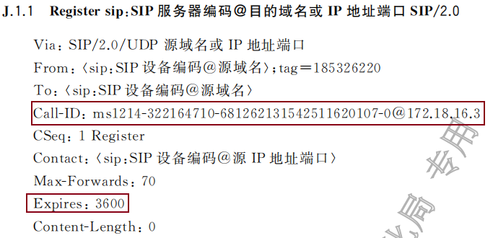
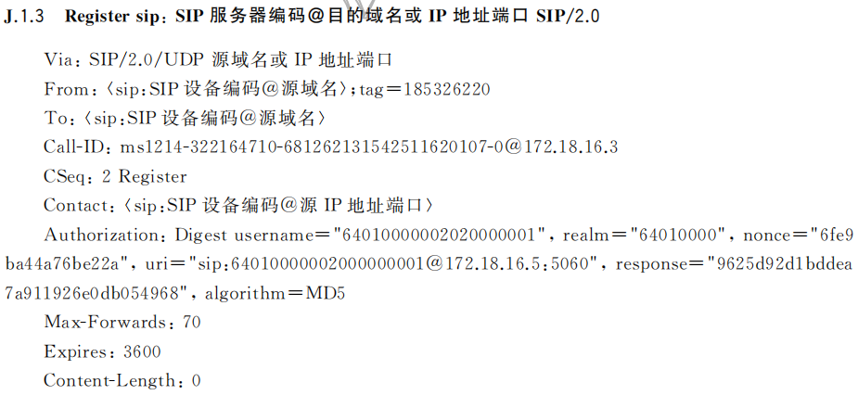
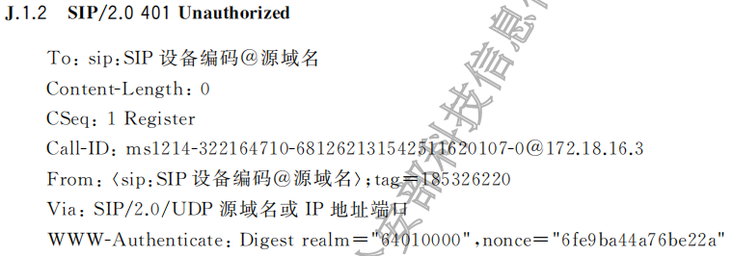
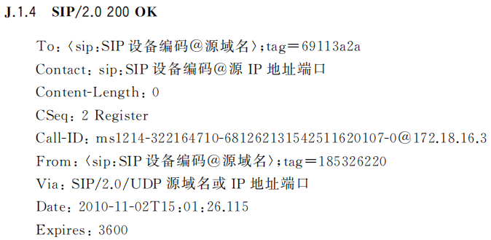
三、GB28181业务
3.1 注册与注销
Notes:
1、注册过程：register--401--register(带鉴权信息)--200OK
2、authorization算法:
HA1=md5(username:realm:password)
HA2=md5(Method:Uri)
RESPONSE=md5(HA1:nonce:HA2)
3、 GB28181中还定义有双向认证过程，用的不多，详见J.2和9.1.2.2
4、需要注意CSeq值的变化

Slide 17
三、GB28181业务
3.2 目录查询与上报
说明：
目录查询，查的是“全量”，被查询者需上报自身当前所有的目录和设备，且需要按照“先父后子”的顺序上报。
被查询者上报目录的MESSAGE消息中：SumNum字段表示总共需上报的目录条数，DeviceList Num表示本条消息上报的目录条数;
被查询者需分多次上报自身的目录信息，每次可上报多条目录，但单次消息的总大小不宜过长。
GB28181规定，目录查询与上报业务，需支持UDP和TCP，实际对接中UDP使用较多，TCP在各种检测和竞标中可能会用到。
Notes:
举例：总共有1w条目录要上报，本条消息可能只上报20个目录信息，分500条消息上报完毕；
说明一般udp消息不允许消息体长度过大，tcp消息长度可以达到1MB以上。
目录查询，一般在下级平台注册到上级平台时，由上级平台主动触发；部分厂商的实现是：在凌晨定时触发。

Slide 18
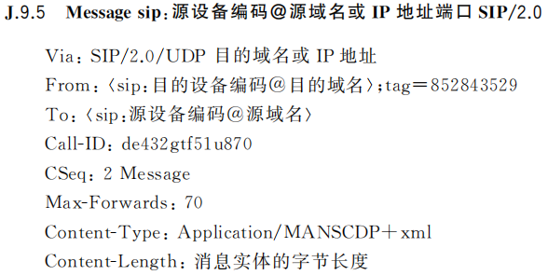
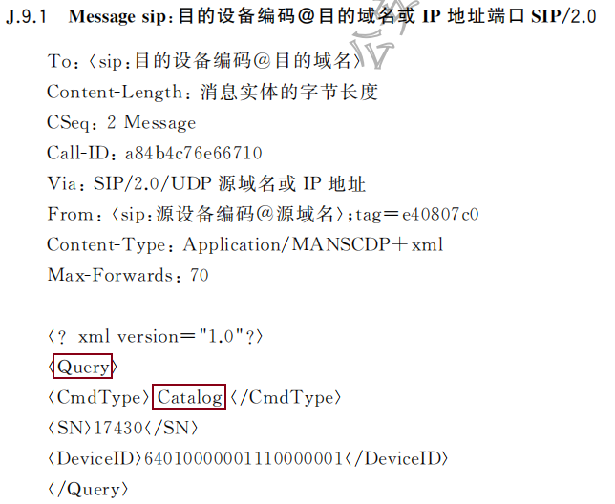
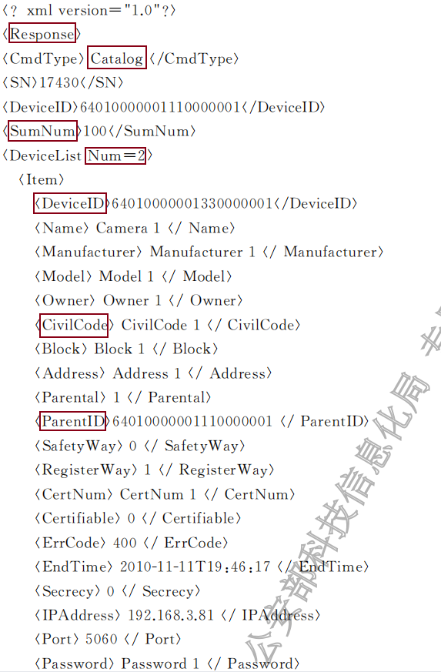
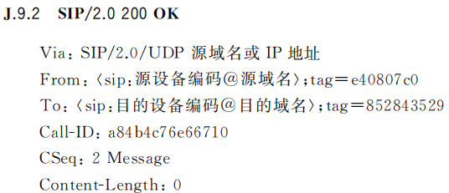
三、GB28181业务
3.2 目录查询与上报
Notes:
需要注意关键字：Response、Catalog, SumNum, DeviceList Num, Item;
每个Item中包含多个字段，其中比较重要的字段DeviceID、CivilCode、ParentID，
这里截图不全，还有status和经纬度字段，其中status字段标识该设备是否在线。

Slide 19
三、GB28181业务
3.3 目录订阅与通知
说明：
目录订阅，订阅的是“变量”，即在“目录查询”这个全量的基础上，如果有某些设备发生变化，比如上线--->离线，离线--->上线，新增（入网）设备、删除（退网）设备，下级平台可通过Notify消息主动通知到上级平台。
SUBSCRIBE是长会话，NOTIFY是会话内消息，抓包时可根据CallId过滤出隶属于一个会话的所有消息。
目录订阅是否可应用于平台和前端之间？
平台和前端之间的设备状态通过什么机制进行同步？
Notes:
除刷新订阅之外，GB28181也定义了“取消订阅”，但很少有厂商实现这一点；

Slide 20
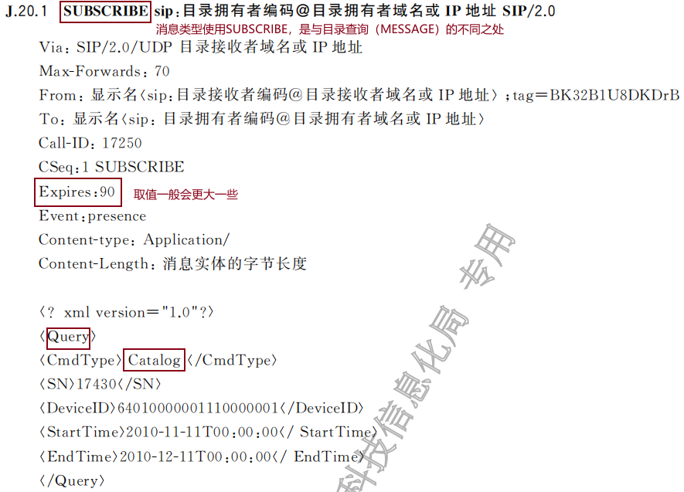
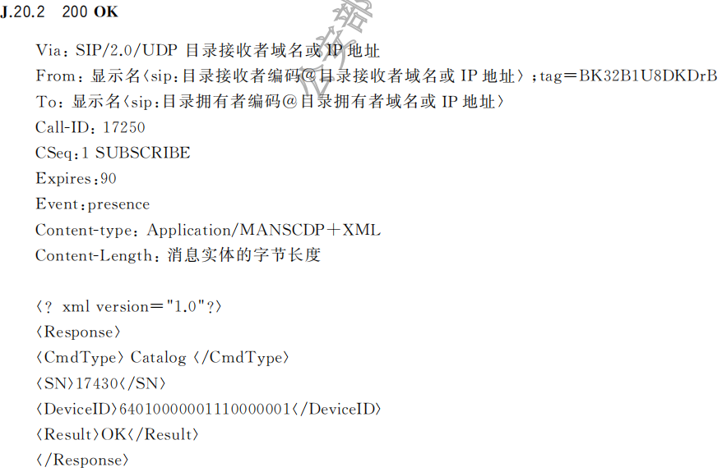
三、GB28181业务
3.3 目录订阅与通知

Slide 21
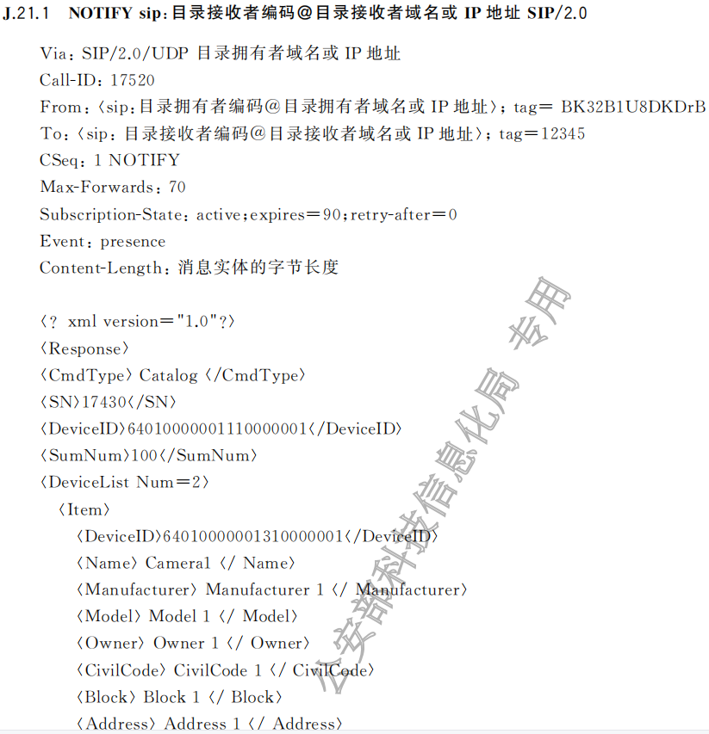
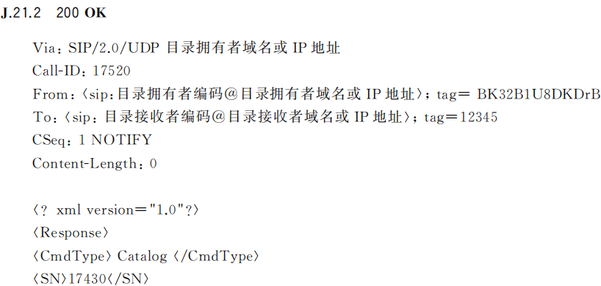
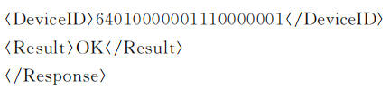
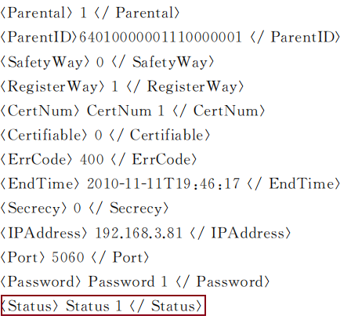
三、GB28181业务
3.3 目录订阅与通知
Notes:
最常见的目录变更通知，即是状态变化。
注意：这里并没有把报文全部截图完毕。

Slide 22
三、GB28181业务
3.4 目录同步总结
说明：
①平台之间的目录同步，通过“目录查询 + 目录订阅”实现。若下级平台的注册会话超时，则上级平台需将下级平台及其所上报的所有设备置为“离线”，并通知到更高级平台。
②平台与前端之间的目录同步，通过“目录查询+注册+心跳故障列表”实现。
注意：SUBSCRIBE本身是长会话，若用于平台和前端之间，则平台侧可能需要维系数千个长会话，GB28181协议考虑到这一点，补充了“心跳故障列表机制”：DVR、NVR通过在keepalive消息体中携带故障前端id列表的方法把离线设备信息上报到平台。
Notes:
类比于视频流中的GOP： I帧是全量（一副完整的画面），其后有诸多非I帧（基于前一帧的变量）； 诸多封装格式，均基于此思路实现，目的：在带宽和视频清晰度之间做一个更好的均衡。

Slide 23
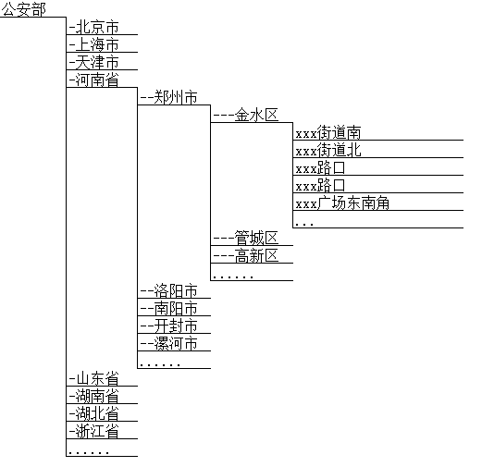
三、GB28181业务
3.5 目录树
说明：
客户端一般都会有目录树/设备树/目录视图；
平台层皆可展开，最后一层即是摄像头，一般双击可实时点播，右键菜单可进行录像查询和录像回放、录像下载等操作。
各厂商实现效果大同小异。
Notes:
这里是以公安部平台为例，若客户端登录的是省级平台或市级平台，则“根目录”即为其自身，而非“公安部”

Slide 24
三、GB28181业务
3.6 实时点播
说明：
实时点播，在GB28181中使用INVITE会话完成，会话建立过程类似于tcp的“三次握手”机制。
sdp结构包括：各自支持的视频封装格式，码流传输协议（RTP/RTCP）即发送码流、接收码流的ip：port信息；
码流发送与接收，走独有的网络通道，与信令通道不同；码流发送与接收，支持UDP和TCP。
PTZ操作主要针对球机，比如摄像头水平旋转、上下移动、中心聚焦等。PTZ使用MESSAGE消息，会话外消息，与INVITE本身没有绑定关系。
Notes:
本图中省略了媒体服务器角色（码流发送者和接收者）
PTZ操作，在协议层面与INVITE会话没有关系；
但各厂商实现的时候，大多基于实时画面触发PTZ操作，而非“盲触”（不看实时画面，让摄像头作旋转、聚焦等操作）
“盲触”==“瞎指挥”。

Slide 25
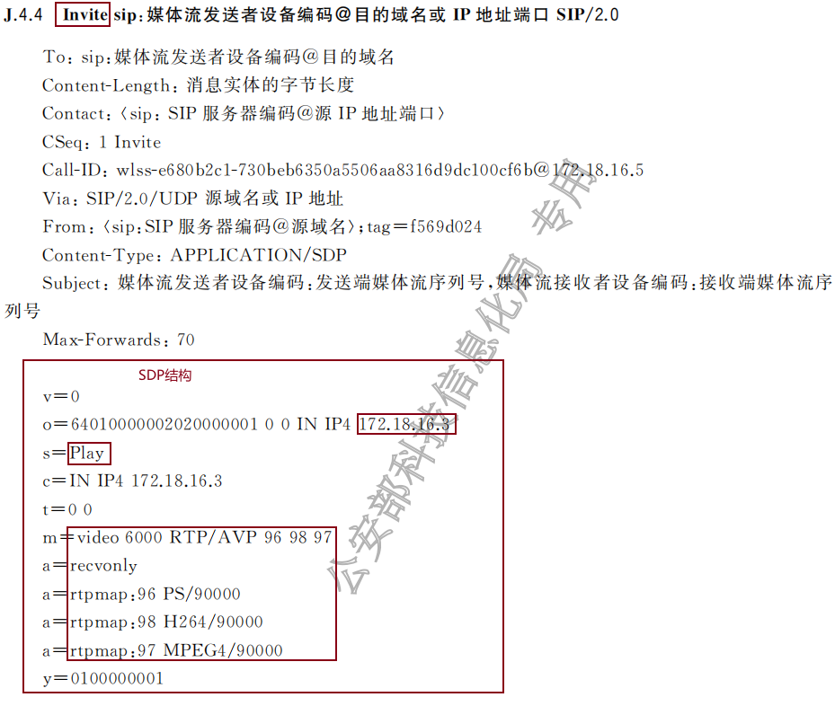
三、GB28181业务
3.6 实时点播
说明：
sdp，SessionDescriptionProtocol,会话描述协议。
用于描述己方媒体流的相关信息：
发送/接收媒体流的ip、端口，
所支持的视频封装类型（PS、H264、H265）；
s=Play，表示实时点播；Playback表示回放；
download表示下载；Talk代表语音互讲。
recvonly，表示己方负责接收码流。

Slide 26
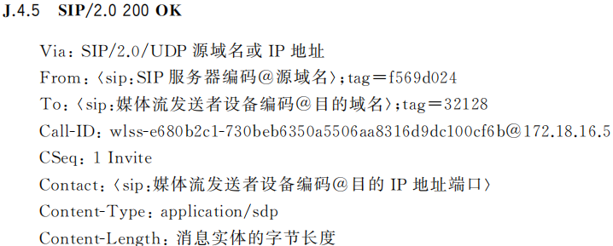
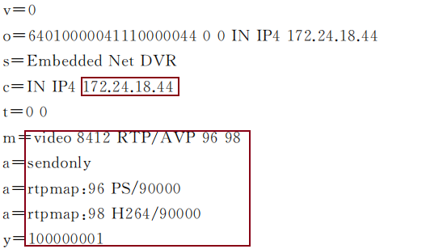
三、GB28181业务
3.6 实时点播
说明：
sdp，SessionDescriptionProtocol,会话描述协议。
用于描述己方媒体流的相关信息：
发送/接收媒体流的ip、端口，
所支持的视频封装类型（PS、H264、H265）；
s=Play，表示实时点播；Playback表示回放；
download表示下载；Talk代表语音互讲。
sendonly, 表示己方负责发送码流；

Slide 27
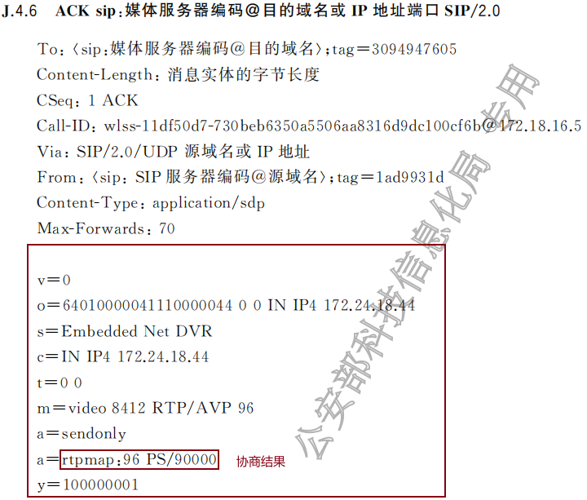
三、GB28181业务
3.6 实时点播
说明：
ACK消息，在实时点播、回放和下载业务中，并不要求一定带SDP信息，码流接收者在接收到码流之后可自动检测确认封装格式等信息。
左图中展示了通过ACK确认协商结果的场景。

Slide 28
三、GB28181业务
3.7 录像查询
说明：
录像查询，整体过程与目录查询相似；
录像查询是录像回放和下载的基础；
录像查询，支持查询前端录像和中心存储录像；
根据GB28181要求，录像查询业务需支持UDP和TCP。

Slide 29
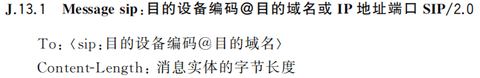
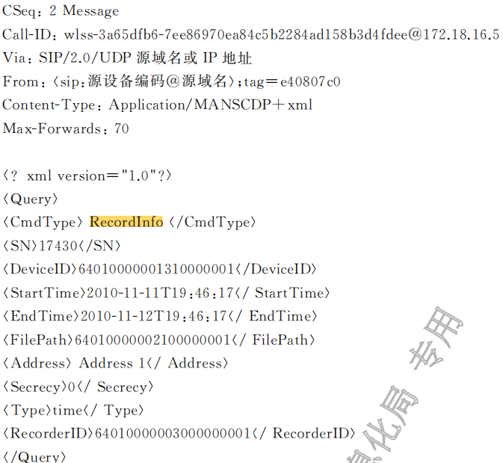
三、GB28181业务
3.7 录像查询
说明：
RecordInfo，表示本业务是录像信息查询业务；
DeviceID,表示本次业务涉及的实体（具体哪个前端）；
StartTime和EndTime，表示本次录像查询的起止时间，常见的一般为24h，3day，1week，具体要看客户端和上层平台的实现；

Slide 30
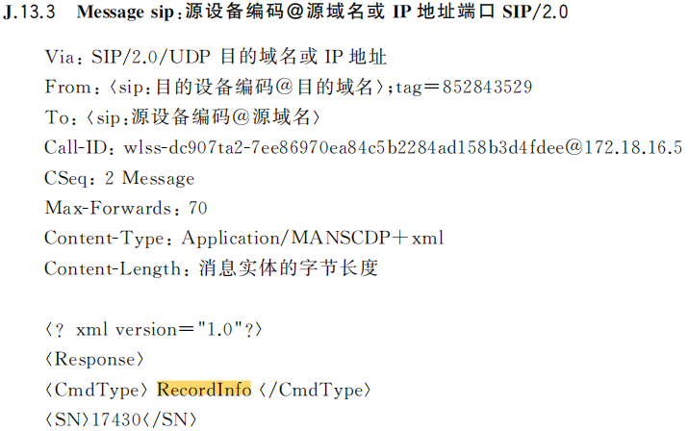
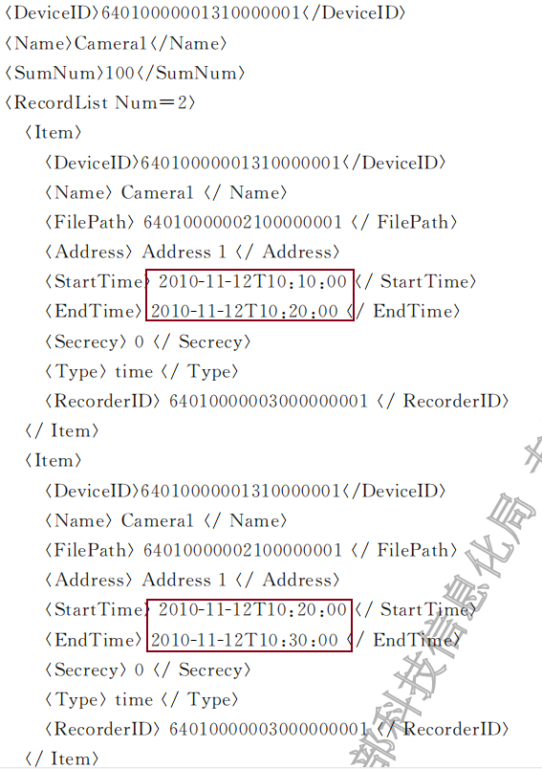
三、GB28181业务
3.7 录像查询
Notes:
查询者，可以指定一次查询24h的录像；
但是应答者不一定有完整的24h录像，通常是切割成一段一段的进行存储，每一条录像信息都有自己的开始和结束时间；
异常情况下，也可能存在某一小段时间没有录像的情况。

Slide 31
三、GB28181业务
3.7 录像查询
查询者，可以指定一次查询较长时间的录像，比如24H；
但录像通常是切割成一段一段的进行存储,每一条录像信息都有自己的开始和结束时间，这样才更便于实现定位--seek；
在客户端上一般会有时间轴，用来展示某段时间是否有录像；
用户也可以鼠标点击某个位置，指定从该位置开始回放录像；

Slide 32
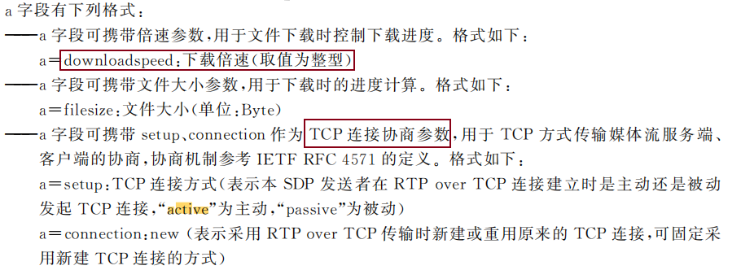
三、GB28181业务
3.8 录像回放与VCR控制
说明：
VCR，指正放、倒放、多倍速、seek、暂停等；业务基于会话内INFO类型消息实现。
GB28181规定，录像回放和录像下载均需支持UDP码流和TCP码流，具体使用哪一种需在Invite的sdp中协商指定。
Notes:
本图中省略了媒体服务器角色（码流发送者和接收者）
录像下载，没有vcr控制，整体流程与录像回放基本相同；

Slide 33
三、GB28181业务
3.9 语音广播
说明：
语音广播，通常是上级给下级发广播，或者客户端给前端发广播，即：语音流由上级客户端发出，由下级的前端接收；
需要注意：INVITE的发起者是下级前端

Slide 34
三、GB28181业务
3.10 语音对讲
说明：
语音对讲功能，通过“语音广播”和“实时点播”协同完成，语音广播功能负责把用户的语音发送到前端，通过前端的扬声器进行播放；实时点播功能，负责把前端的视频流和音频流拿到客户端，调用客户端的扬声器播放语音。
Notes:
部分前端只有视频编码功能，无音频采集功能，无法实现语音对讲。

Slide 35
四. 其他

Slide 36
四、其他
4.1 数据存储
安防行业第一原则：实时数据不能丢
平台服务与存储服务集中部署：阵列和录像索引信息由相应模块自行管理。
平台服务与存储服务分开部署：
存储空间通过NAS/ISCSI方式挂载到平台，供平台读写；
由平台相应模块内置第三方存储的SDK，调用相应接口进行数据读写，典型如亚马逊S3协议、ali oss协议。
Notes:
模式一，对硬件配置要求极高，包括cpu、内存、io等；
项目上，目前最常见的是模式二，采用NAS（cifs、nfs）、ISCSI、亚马逊S3/ali云oss协议进行数据存储；

Slide 37


四、其他
4.2 上层应用
视频分析---->多设备联动---->云分析---->AI;
智慧城市、智能驾驶，万物互联......

Slide 38

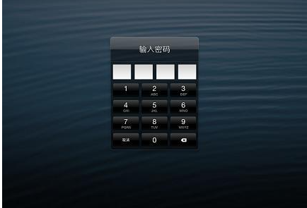
四、其他
4.3 安全
！！！安全第一！！！
数据加密
Notes:
定时更新密钥。。。

Slide 39
感谢您的聆听与参与

